Slide 1
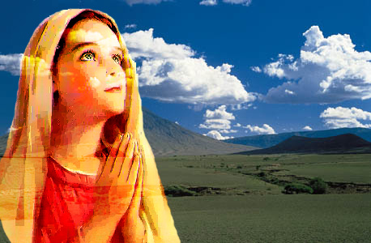
يا أم الوداعة يا لحن الجمال
عليكي نادينا يا نور الإيمان

Slide 2
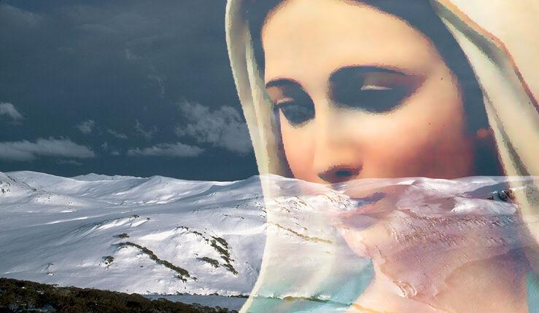
لفينا الأراضي عدينا الجبال
ملقيناش سواكِ للطهر مثال

Slide 3
يا أم الوداعة يا لحن الجمال
عليكي نادينا يا نور الإيمان

Slide 4
لفينا الأراضي عدينا الجبال
ملقيناش سواكِ للطهر مثال

Slide 5
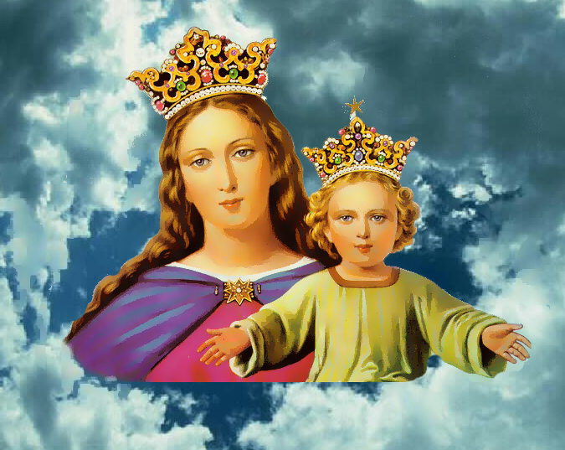
العالم بحاله صغير أو كبير
بيطلب شفاعتك يا أم القدير

Slide 6
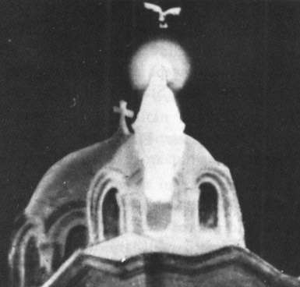
بالحنان شفيتي
فتحتي الضرير
دي روحك منارة
و قلبك حرير

Slide 7
يا أم الوداعة يا لحن الجمال
عليكي نادينا يا نور الإيمان

Slide 8
لفينا الأراضي عدينا الجبال
ملقيناش سواكِ للطهر مثال

Slide 9
يا أم الوداعة يا لحن الجمال
عليكي نادينا يا نور الإيمان

Slide 10
لفينا الأراضي عدينا الجبال
ملقيناش سواكِ للطهر مثال

Slide 11
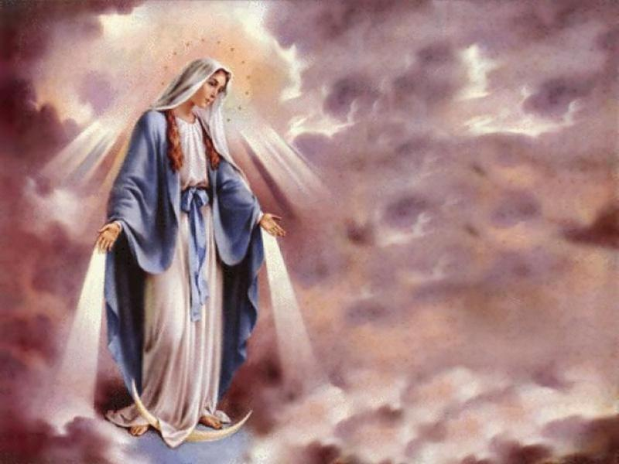
مين غيرك يجدد عُمري بالإيمان
يـبــارك حـيـاتـي يـملأهـا أمـان

Slide 12

دي صورتك في قلبي ساكنة من زمان
و حـبـك فـي روحي و دمـي كمان

Slide 13
يا أم الوداعة يا لحن الجمال
عليكي نادينا يا نور الإيمان

Slide 14
لفينا الأراضي عدينا الجبال
ملقيناش سواكِ للطهر مثال

Slide 15
يا أم الوداعة يا لحن الجمال
عليكي نادينا يا نور الإيمان

Slide 16
لفينا الأراضي عدينا الجبال
ملقيناش سواكِ للطهر مثال

